Slide 1
OpenStreetMap
Primärnetz
Sekundärnetz
Aktualisierung der Daten in regelmäßigem Intervall
MapMatching
GPS-Trajektorien aus laufendem Betrieb
Routingnetz ITCS

Slide 2
REINFORCEMENT SARSA
SARSA
On-Policy
Q-Learning Deep Q-Learning
Off-Policy
MC-Algorithmen
TD-Algorithmen

Slide 3
Meldung
Nein
Bestätigung durch dritte Quelle
Ja
Validierung Fahrzeugposition
Abschätzung Störungsdauer
Ermittlung betroffener Fahrten
Anordnung einer Umleitung

Slide 4
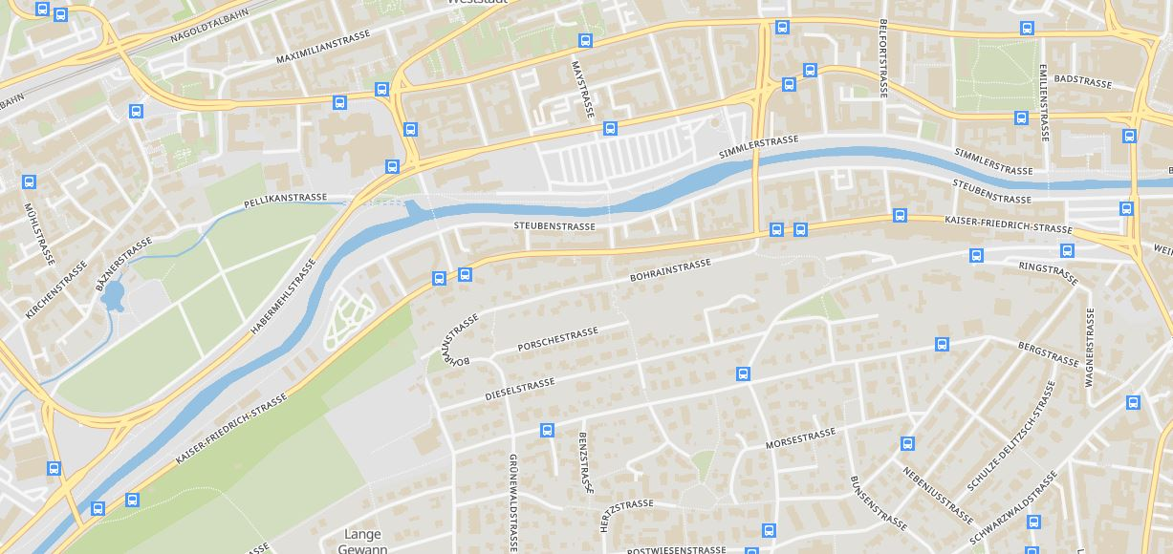

Slide 5
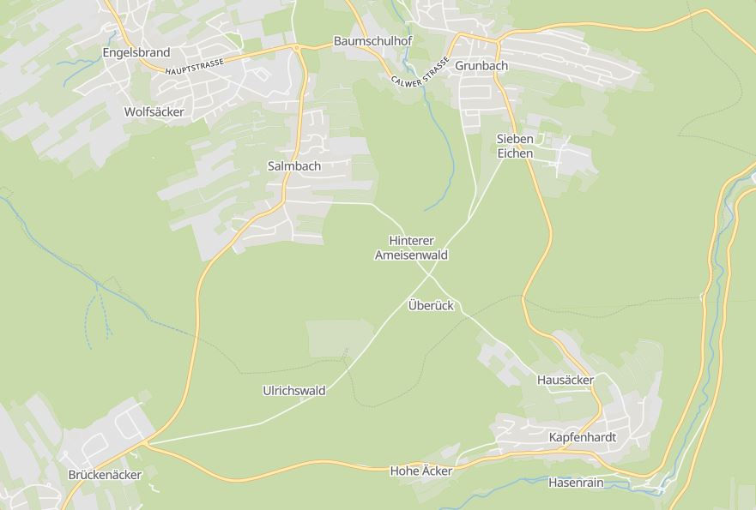
Richtung Pforzheim
Richtung Schömberg

Slide 6
